Slide 1
智慧农业概论
Introduction to Smart Agriculture

Slide 2
第一章
绪论
教材配套网站 www.zh.ag

Slide 3
本章目录
第一节 智慧农业的由来与含义
第二节 发展智慧农业的基础条件
第三节 智慧农业的发展现状与趋势

Slide 4
第一节 智慧农业的由来与含义
第一章绪论

Slide 5
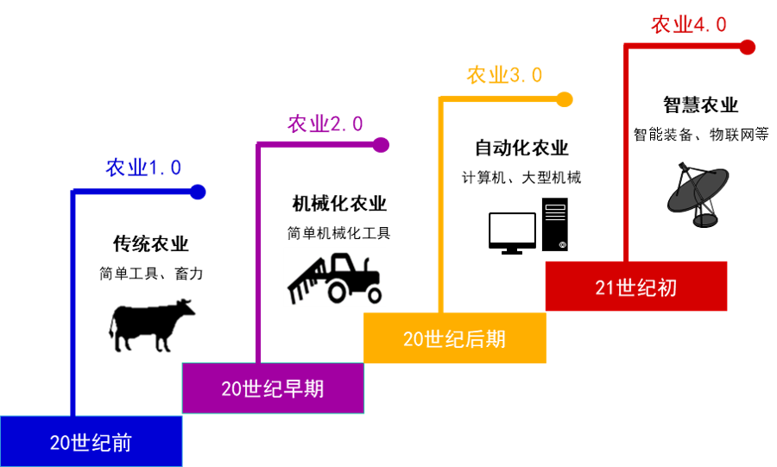
一、农业的发展阶段
智慧农业在原有农业形态的基础上逐步发展，是原有农业形态在精准化、数字化、智能化水平上提升的产物。
一般认为农业经历了四个发展阶段，形成了四种形态的农业,或者将其称为农业1.0到农业4.0的四个“版本”。
图1-1农业发展历程
第一章绪论

Slide 6
一、农业的发展阶段
（一）传统农业阶段（农业1.0）
  主要动力：人、畜力
  主要生产工具：手工业制造的铁质农具
  时期：铁器时代开始到农业机械化进程前之间（20世纪前）
（二）机械化农业阶段（农业2.0）
  主要动力：电动机、内燃机
  主要生产工具：农业机械，内燃机牵引的轮式通用拖拉机
  时期：发达国家20世纪初；2019年，我国主要农作物耕种收综合机械化率超过70%。
第一章绪论

Slide 7
一、农业的发展阶段
（三）自动化农业阶段（农业3.0）
  20世纪后期，信息与通信技术、自动控制技术、遥感技术、传感技术等在农业生产经营中应用
  农业自动化大致有三种实现方式：
    对农业机械装备的部分自动化控制
    对已有农业机械装备的无人自动操作
    开发农业机器人
  时期：一些发达国家目前已经进入农业自动化阶段。美国、荷兰和比利时等。我国自动控制技术在农业生产中的应用尚处在初级阶段。
第一章绪论

Slide 8
一、农业的发展阶段
（四）智慧农业阶段（农业4.0）
  主要特征：智能化生产工具、无人系统
  大数据、人工智能、物联网、云计算等现代信息技术应用到农业的生产、管理、营销等各个环节
  发展情况：
    2004年，日本将农业物联网列入政府计划当中
    欧洲已经实现对农产品从原料供应到销售整个流通链的全程追溯管理
    美国的智慧农业也发展迅速，是第一个实现专家系统的国家
    智慧农业在我国还只是萌芽阶段
第一章绪论

Slide 9
一、农业的发展阶段
（五）现代农业所面临的挑战
  全球范围，供给和需求两个方面：
    一方面，自然资源枯竭、质量下降、全球气候变化与天灾人祸频发。
    另一方面，人口逐年增长、生活水平提升、居民消费升级，对农产品的刚性需求日益增长。
  我国现代农业发展面临严峻挑战
    农业自然资源条件不断恶化
    农业对环境的污染与生态的破坏加剧
    农村老龄化问题日益突出
    农业的投入产出比在下降
第一章绪论

Slide 10
二、智慧农业的内涵
（一）智慧农业的定义
  精准农业：在信息技术的支撑下，通过对农业生产对象和环境进行精准化的观测和反应，定位、定时、定量地开展农事操作与管理的农业生产方式。
  数字农业：以数据为核心生产要素，通过信息技术获取、存储、分析和共享、流通、销售等农业价值链各个环节的数据，对生产的状态和过程进行数字化监测和模拟。
  智慧农业：智慧农业这一概念和数字农业没有本质区别。综合而言，智慧农业是现代信息技术、控制技术、智能技术等与农业价值链各个环节深度融合而形成的新型农业发展形态。
第一章绪论

Slide 11
二、智慧农业的内涵
（二）智慧农业的特点
  1.农事决策智能化
  2.农业生产精准化
  3.农场经营管理无人化
  4.种植（养殖）方式生态化
  5.农产品营销网络化
第一章绪论

Slide 12
三、智慧农业的构成维度
（一）智慧生产
  农业生产的智慧化主要体现在以下几方面：
    一是农业生产自动化系统的构建
    二是农产品安全溯源
    三是规模化的生产
（二）智慧组织
  定义：了解并预测生态环境中各种关系，根据环境的动态变化适时调整自身与环境之间的关系，及时制定正确的发展策略和管理方式的组织。
  农业上的智慧组织的特征：具有主导产品，组织管理上实行布局区域化、管理企业化、生产专业化、服务社会化、经营一体化。
第一章绪论

Slide 13
三、智慧农业的构成维度
（三）智慧管理
  定义：运用现代农业管理技术，对农业资源、环境进行宏观调查、监测、管理和预测等，以达到资源的合理开发和利用，把握现代农业发展方向，制定科学有效的农业管理政策和措施。
（四）智慧科技
  定义：充分应用现代信息技术成果，结合计算机、物联网、无线通信、遥感、地理信息系统、全球定位系统等技术，对农业生产的各个环节进行可视化、数据化、智能化处理的现代科技。
  客观上能促进农业各个领域及环节更加精细化、节约化和自动化。
第一章绪论

Slide 14
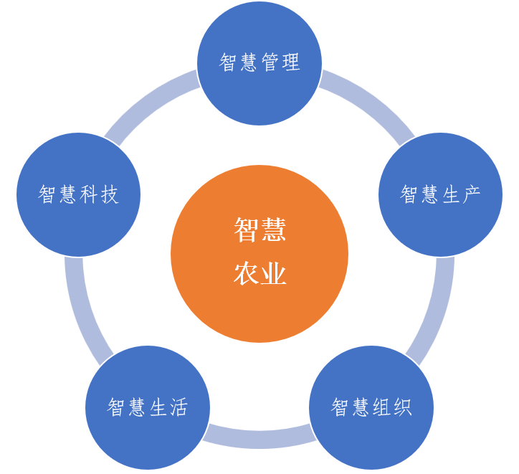
三、智慧农业的构成维度
（五）智慧生活
  定义：现代科技在农业农村中应用，作用于农民生活的方方面面，形成农村的新型生活方式；
  涉及农村基础设施的完善、生活环境的改善、新产业的发展、新风尚的建立、社会化服务体系的健全等方面。
图1-2智慧农业的构成维度
第一章绪论

Slide 15
第二节 发展智慧农业的基础条件
第一章绪论

Slide 16
第二节 发展智慧农业的基础条件
一、基础设施条件
  物质基础：信息化基础设施
  政府是推进农业信息化基础设施支撑体系建设的第一主体；
  主要包括广播电视网、电信网、互联网及相关配套设施的建设。
二、产业条件
  农业信息产业的发展直接影响着智慧农业的发展；
  企业是农业信息化产业支撑体系的主要实施主体；
  在智慧农业阶段，将涌现一批具有强大国际竞争力的、服务于农业产业的大型跨国互联网和信息企业，他们将着力打通第一产业、第二产业和第三产业之间的边界，有助于实现一二三产业融合发展。
第一章绪论

Slide 17
第二节 发展智慧农业的基础条件
三、科技条件
  农业信息化科技创新与应用基地建设是推进智慧农业创新发展的重要支撑；
  高校和科研院所是推进科技支撑体系建设的主体。
四、人才条件
  推进信息技术与现代农业深度融合，迫切需要一批既懂现代信息技术，又懂现代农业技术和市场营销技术的农业网络信息服务人才；
  高校是培养人才的重要主体；
  政府要加强引导，致力于就地培养和利用人才资源。
第一章绪论

Slide 18
第二节 发展智慧农业的基础条件
五、市场条件
  在智慧农业阶段，将形成高度成熟、规范、完整的市场支撑体系，包括智能化、标准化的农产品批发市场、农产品超市以及农产品物流系统等；
  将会形成一批具有高度智能化管理能力的农产品中间商。
六、制度条件
  发展智慧农业是一个由政府、各类生产经营主体、科研机构等利益相关者共同参与的系统工程，需要一系列的政策、制度和运行规则来充分调动各方的参与积极性，保证人、财、物等资源的有效配置。
第一章绪论

Slide 19
第三节 智慧农业的发展现状与趋势
第一章绪论

Slide 20
一、国外智慧农业的发展现状与趋势
（一）国外智慧农业的发展现状
  政策方面：
    美国«全国农业研究、推广和教育策法»«信息自由法案»等；
    日本2017年明确要以智慧生物产业及农业基础技术为发展目标；
    欧洲农业机械协会“AgriTech 2030”计划。
  应用方面：
    美国已将智能化农机技术、5S技术等应用于农业生产;
    日本采用机器人技术和信息与通信技术等，以机器人代替人力；
    以色列，世界上最先进的灌溉技术，设施农业、自动化控制。
    澳大利亚、印度……
第一章绪论

Slide 21
一、国外智慧农业的发展现状与趋势
（二）面临的问题
  印度：技术、农业经营规模、政府的政策支持等方面都有待进步，农业信息系统开发不足、农户对农业信息的利用不够。
  农产品的供给与需求由于气候变化、病虫灾害以及耕地面积的变化等得不到有效的控制。
  荷兰：农业新技术对于个体农户成本过高，农户的知识技能水平有限。
  巴西：农民教育程度和专业技术水平不高，市场上智能化设备难以集成，农村基础通信设备落后等。
第一章绪论

Slide 22
二、我国智慧农业的发展现状与趋势
（一）我国智慧农业的发展现状
  政府层面
    2012年，中央一号文件“精准农业”
    2014年，“宽带乡村”试点
    2015年，《关于推进农业农村大数据发展的实施意见》
    2016年，《“十三五”全国农业农村信息化发展规划》以建设智慧农业为目标
    2019年中央一号文件“智慧农业”
    ……
第一章绪论

Slide 23
二、我国智慧农业的发展现状与趋势
（一）我国智慧农业的发展现状
  技术层面
    甘肃、河南和辽宁等地，通过传感器采集蔬菜生长环境的信息来进行全程的数据化管控，大棚温控技术的应用，实现了蔬菜的反季节生产。
    黑龙江、河南等地通过物联网技术对农作物生长、土壤进行监测，实现了农田施药施肥作物远程诊断管理等。
    北京、天津等地建立了农业用水智能计量管理系统。
    此外，利用3S技术动态监测农作物的产量，
    利用无线传感器获取棉花作物精确的需水信息实现精准灌溉。
第一章绪论

Slide 24
二、我国智慧农业的发展现状与趋势
（二）面临的问题
  我国农业的基本特征
    土地细碎化
    农户规模小
    农村整体信息化水平不高
    相关核心技术研发能力较弱等
第一章绪论

Slide 25
二、我国智慧农业的发展现状与趋势
（二）面临的问题
  1.数据方面
    系统性获取农田与农户数据的成本偏高
    多元主体参与数据获取,数据所有权不明晰
    多源农业数据融合与挖掘面临技术难题
第一章绪论

Slide 26
二、我国智慧农业的发展现状与趋势
（二）面临的问题
  2.技术方面
    相关的硬件和软件技术发展滞后
    智慧农业技术的可追责性尚不成熟
    基于物联网的智慧农业技术系统面临网络攻击风险
第一章绪论

Slide 27
二、我国智慧农业的发展现状与趋势
（二）面临的问题
  3.经营主体方面
    经营主体采用智慧农业技术面临较高的知识门槛
    智慧农业引发从业人员结构的变化并加剧农户分化
第一章绪论

Slide 28
三、促进我国智慧农业发展的政策建议
（一）以大数据立法为基础，建立完善数据要素参与农业生产经营成果分 配的制度
  持续推进个人信息保护法、数据安全法等法律法规的健全完善
    一方面要明确对农户个人数据所有权的严格保护；
    另一方面要兼顾非个人数据的可开放性，鼓励农业企业等主体将大数据资源广泛用于技术研发。
  探索建立数据作为一种生产要素在不同贡献者之间的分配机制
  软硬件手段相结合，突破微观数据获取的技术瓶颈
  发挥农产品电商的辐射带动作用
第一章绪论

Slide 29
三、促进我国智慧农业发展的政策建议
（二）盘活存量、优化增量，构建农业知识图谱，打通信息孤岛
  推进数据之间的逻辑互连，建立农业农村政务信息资源的共享交换机制
  完善大数据管理部门统筹协调机制，优化数据采集和生产项目立项流程
  加快推进新兴数字技术的综合应用，构建知识图谱。
第一章绪论

Slide 30
三、促进我国智慧农业发展的政策建议
（三）用技术和算法代替人工，降低智慧农业技术系统可能面临的网络攻击风险
  基于区块链的农产品追溯系统统能有效防范农产品供应链的网络攻击
  人工智能的使用有利于提高智慧农业技术系统的网络安全性
  将高标准基本农田建设与数字农业农村发展相结合
第一章绪论

Slide 31
三、促进我国智慧农业发展的政策建议
（四）加大科技研发力度，加快突破关键技术，提升信息化应用水平
  关键科学技术
    高端传感器技术；
    能承担高劳动强度、适应恶劣作业环境、完成高质量作业要求的农业作业机器人；
    依靠区块链等新型技术，建立农产品可追溯体系。
  强化信息基础设施建设，降低智慧农业发展成本
  加快智慧农业科技人才培养，充实和提升运营操作、行政管理和研发队伍
第一章绪论

Slide 32
教材配套网站 www.zh.ag
更新于2022年10月，期待收到您的反馈 hang.xiong@outlook.com

